Slide 1
Introducción Sistemas de Información Geográfica
Marco A Rosas
tonatzin0906@gmail.com

Slide 2
Que es SIG?
En el sentido más estricto, es cualquier sistema de información capaz de integrar, almacenar, editar, analizar, compartir y mostrar la información geográficamente referenciada.

Slide 3
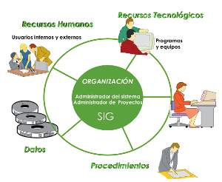
Que es SIG?

Slide 4
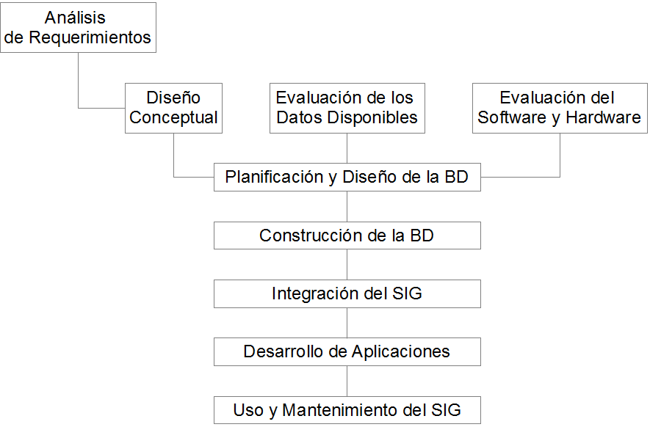
Diseño de un SIG?

Slide 5
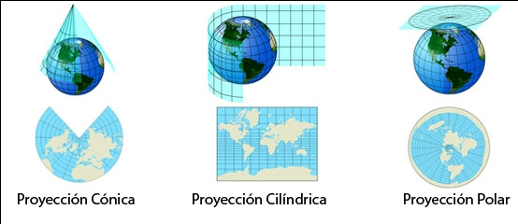
Proyección geográfica
La proyección cartográfica o proyección geográfica es un sistema de representación gráfico que establece una relación ordenada entre los puntos de la superficie curva de la Tierra y los de una superficie plana
Cónica
Cilíndrica
Esférica (Polar)

Slide 6
Datum
En geodesia un datum es un conjunto de puntos de referencia en la superficie terrestre con los cuales las medidas de la posición son tomadas y un modelo asociado de la forma de la tierra (elipsoide de referencia) para definir el sistema de coordenadas geográfico. Datum horizontales son utilizados para describir un punto sobre la superficie terrestre.
WGS84

Slide 7
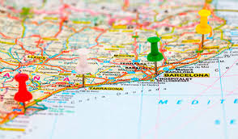
Que es Georreferenciación?
Posicionamiento en el que se define la localización de un objeto espacial a una posición en la superficie de la Tierra, con un sistema de coordenadas y datum determinado

Slide 8
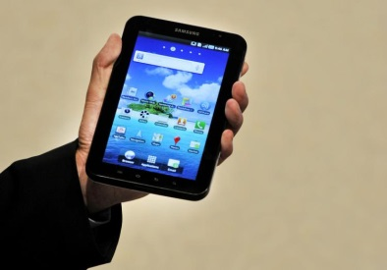
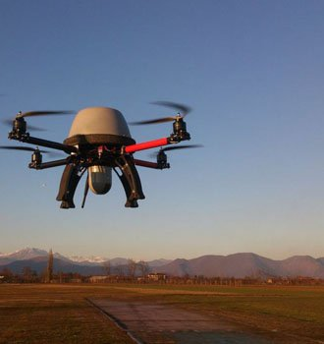
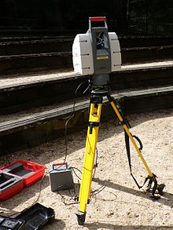
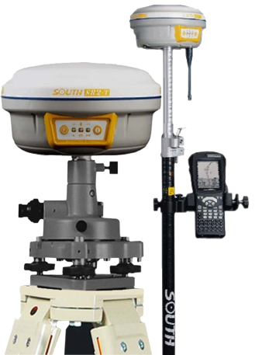
Plataformas geográficas
Rutas
Mapas
Posiciones
Directorios
Plataforma
de información
geográfica
Demografía
Activos
Transacciones
Eventos
Puntos de servicio
Sitios

Slide 9

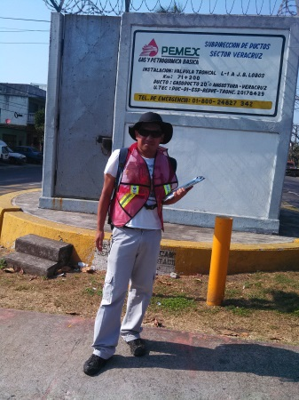
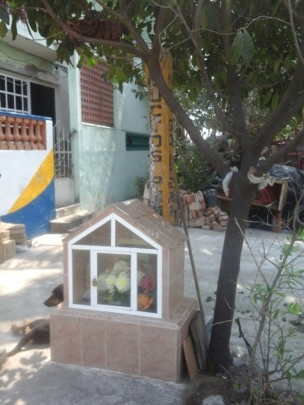
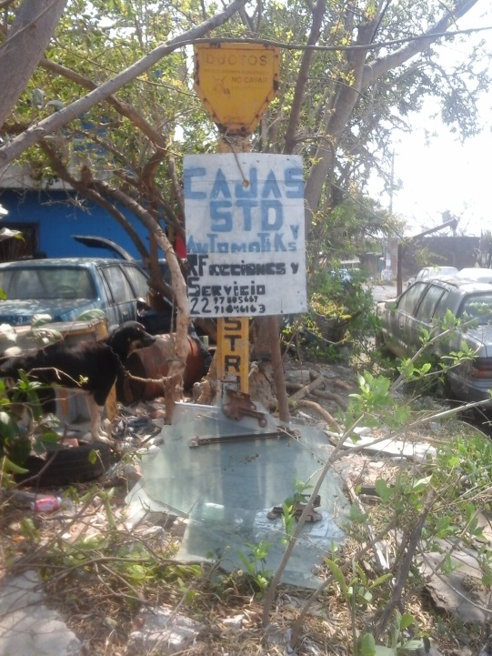
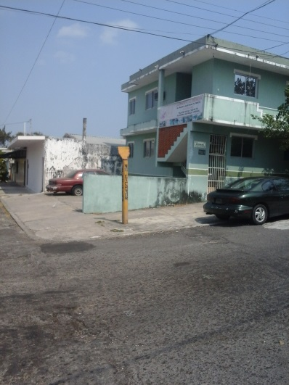

Generación, Administración y Análisis de Información Cartográfica
Levantamientos en Campo
Escaneo
Digitalización
Estandarización de Bases de Datos
Georreferenciación
GPS Diferencial
Radar LIDAR

Slide 10
Geometría
Polígono (Área)
Línea (Vector)
Punto (Nodo)

Slide 11
Objetos
Capa (Layer)
Vista (Ventana)
Distancias
Escala (Zoom)
Editable, visible, seleccionable

Slide 12
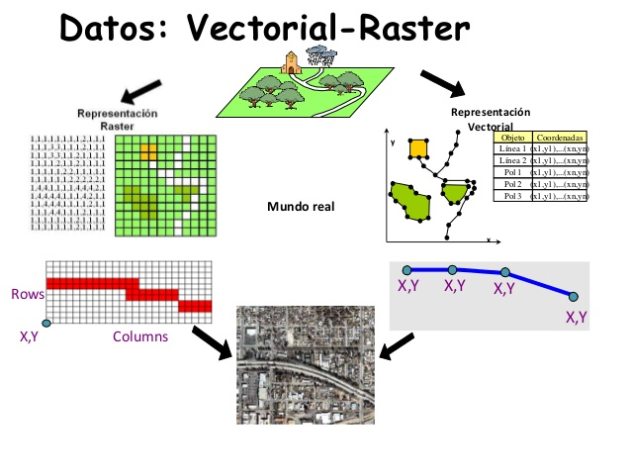
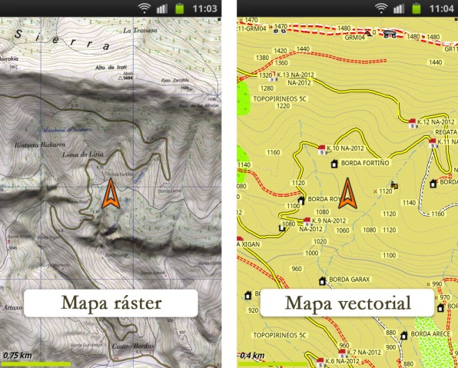
Layers
Vectorial (Línea, Polígono, Punto)
Raster (Pixeles)

Slide 13
Raster
Archivo jpg, png, TIFF, etc
Pixel (Matriz de pixeles)
Georreferenciado
Escalado (Tamaño de pixel) 1 pixel/m, 1 pixel/10m, etc

Slide 14
Operadores
Lógicos (“y” “o” “no”)
Aritméticos (=, +, -, *)
Espaciales (Dentro, fuera, Intersecta)

Slide 15
Funciones
Distancia
Área
Coordenada x, y, z
Fechas (Año, Mes, Día)
Horarios

Slide 16
BASES DE DATOS (TABLAS Y CAPAS)
CAPAS
INCIDENTES
COLONIAS
ZONAS
AGEBS
VIALIDAD
MUNICIPIO
TABLAS
INCIDENTES
FECHA
TIPO
COLONIAS
NOMBRE
MUNICIPIO
ZONAS
NOMBRE
MUNICIPIO
AGEBS
CLAVE
ZONA
VIALIDAD
NOMBRE
COLONIA
MUNICIPIO
NOBRE
ESTADO
COLONIA
ZONA
MUNICIPIO
ZONA
ZONA
MUNICIPIO

Slide 17
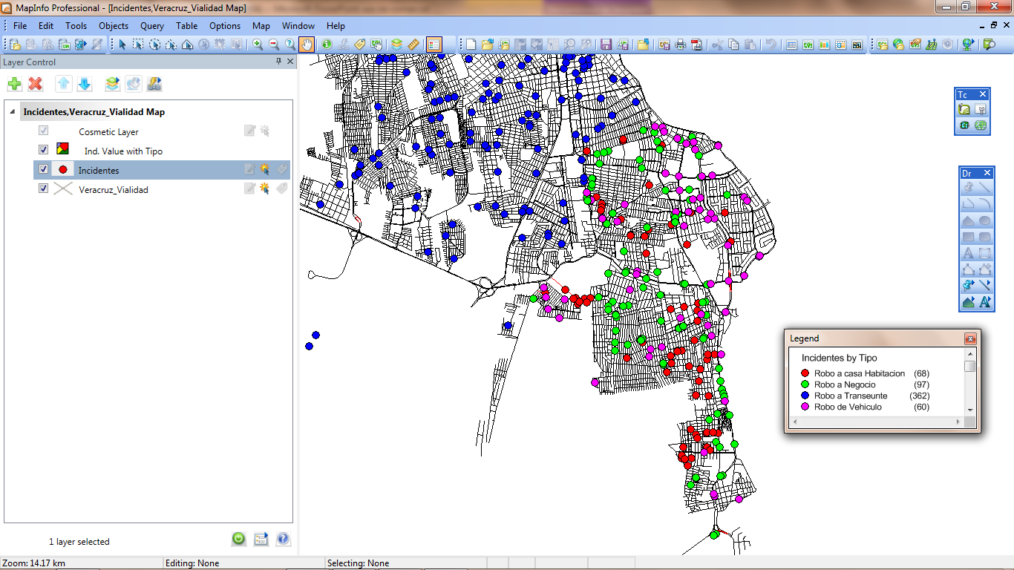
REPORTES

Slide 18
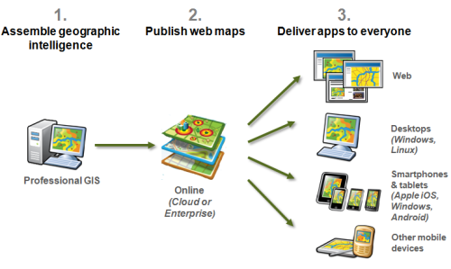
Plataformas
Escritorio
WEB
Móvil (IOs, Android, Windows M)

Slide 19





Plataformas
Software comercial (MapInfo, ESRI, Bentley, etc)
Plataformas Abiertas (gvsig, Qgis, Geopaprazzi, etc)

Slide 20
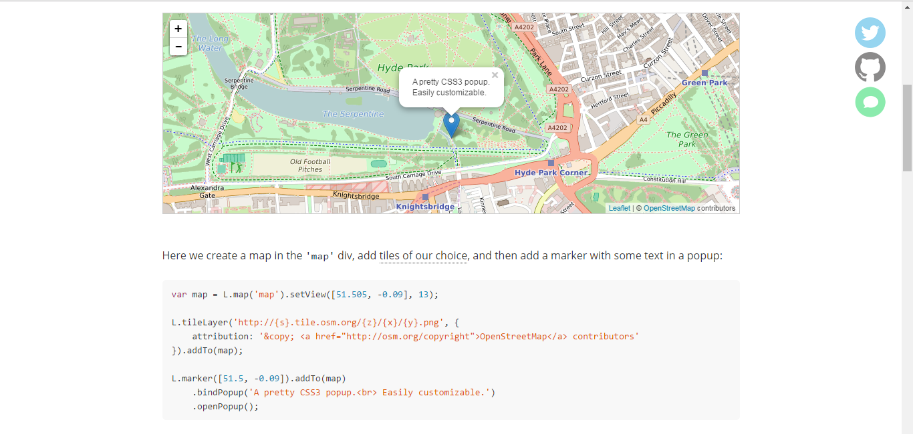
Plataformas

Slide 21
Diseño de un SIG?

Slide 22
Introducción Sistemas de Información Geográfica
Marco A Rosas
tonatzin0906@gmail.com

